Slide 1

LVĢMC
Kūtsmēslu izkliedes riska karte
KIRI-LV pilotprojekts. Sagatavošanās sarunai ar Zemkopības ministriju 09.09.2026
Notes:
Sāku ar ļoti īsu rāmi: šis nav gala normatīvais instruments, bet pirmais aizstāvamais pilots.
Mērķis sapulcei ir parādīt, kādus datus esmu atradis, kā esmu tos salicis vienā ķēdē un kā jau darbojas karte.
Lūgums ZM pusē būs palīdzēt nofiksēt metodikas un normatīvos jautājumus, lai pilotu var pārvērst oficiāli izmantojamā rīkā.

Slide 2

Kas jau ir apkopots
Stāsts sapulcei: dati, aprēķins un demonstrējams karšu rīks
60
43
1 km
dienu ripojošs kalendārs
pašvaldības pārskata kartē
detalizētais aprēķina režģis
Darba plāna satelītu bloks 2.1-2.4 jau sasaistīts ar H-SAF, Copernicus SWI un CLIDATA nokrišņu indikatoriem.
Pilotā dati tiek normalizēti vienotā 1 km telpiskā režģī un rādīti pašvaldību līmenī ar iespēju atvērt grid skatu.
Rīks jau atdala riska līmeni, aktīvos iemeslus, konteksta iemeslus un datu pārliecības līmeni.
Iekšējie avoti: Darbu_plans.xlsx, KIRI-LV projekta dokuments, GRID_SAGATAVE/frontend/data/data_metadata.json
KIRI-LV pilots
2
Notes:
Šeit varu pateikt: esmu koncentrējies uz to, kas vajadzīgs pirmajai sapulcei, nevis uz pilnu gala sistēmu.
Svarīgākais ir pierādīt datu ķēdi. Mums jau ir kartes prototips, kur lietotājs izvēlas datumu, redz pašvaldības kopējo risku un var atvērt 1 km detalizāciju.
Skaitļi šajā slaidā nāk no pašreizējā frontend datu laidiena.
Avoti:
C:/Users/deniss.boka/Downloads/Darbu_plans.xlsx
C:/Users/deniss.boka/MESLI_PROJECT/KIRI/GRID_SAGATAVE/frontend/data/data_metadata.json

Slide 3
Darba plāna punkti, kurus sedz pilots
Slaids sasaista ZM darba uzdevumu ar reāli pārbaudītu prototipa funkcionalitāti
Punkts | Darba plāna jēga | Pilotā jau parādāms
2.1 | SSM un SWI satelītdatu ieguve | H-SAF SSM un Copernicus SWI avoti identificēti un pieslēgti datu ķēdei
2.2 | Telpisks pārklājums Latvijai | 1 km grid slāņi, pašvaldību pārskats un dienas manifesti
2.3 | Satelīts pret stacijām | Datu modelis paredz salīdzinājumu ar staciju sensoriem
2.4 | Riska teritoriju algoritms | KIRI riska līmenis 1-5, reason codes un pārliecības līmenis
3.1-4.1 | References, sliekšņi un digitāls rīks | 60 dienu vēsture, kartes demo un nākamais sliekšņu kalibrēšanas posms
Darba plāna sasaite
3
Notes:
Šo slaidu izmantoju, lai ātri piesaistītu prezentāciju darba plānam.
Es nerunāju abstrakti par satelītiem. Katru darba plāna punktu mēģinu sasaistīt ar kaut ko, ko var parādīt prototipā.
3.1 un 3.2 vēl ir nākamais metodiskais posms: vajag vēsturisko references periodu un sliekšņu saskaņošanu ar monitoringa datiem.
Avoti:
C:/Users/deniss.boka/Downloads/Darbu_plans.xlsx

Slide 4
Datu avotu kodols
Pirmajai versijai pietiek ar pieciem indikatoriem, vēlāk pievieno hard-stop un hidroloģiju
CLIDATA
P30, P90, P730
Nokrišņu fons īsā, sezonālā un ilgākā periodā
H-SAF SSM
Surface Soil Moisture
Virsmas slāņa mitruma signāls zem 5 cm
Copernicus SWI
Soil Water Index
Ikdienas Eiropas 1 km režģis, profila mitruma dinamika
Stacijas
Augsnes mitrums un temperatūra
Verifikācija, sasalums un lokāls ground truth
LBTU
Drenas, mazie baseini, N/P epizodes
Indeksa kalibrācija pret reālu zudumu risku
Ārējie avoti: EUMETSAT H-SAF, Copernicus Land Monitoring Service, LVĢMC CLIDATA
Datu avoti
4
Notes:
Galvenais vēstījums: mums nav jāizdomā datu pasaule no nulles. Ir trīs praktiski avoti pirmajai versijai: nokrišņi, H-SAF SSM un Copernicus SWI.
H-SAF dod neatkarīgu virsmas mitruma signālu. Copernicus SWI dod ikdienas 1 km Eiropas produktu, kas ir ļoti ērts operacionālai kartei.
Stacijas un LBTU dati vajadzīgi ne tikai papildu slāņiem, bet arī uzticamai validācijai.
Avoti:
EUMETSAT H28 catalog: https://user.eumetsat.int/catalogue/EO:EUM:DAT:1032
EUMETSAT H28 EUMETCast notice: https://user.eumetsat.int/news-events/news/new-h-saf-ascat-surface-soil-moisture-h28-product-on-eumet-cast
EUMETSAT H29 EUMETCast notice: https://user.eumetsat.int/news-events/news/new-h-saf-ascat-surface-soil-moisture-h29-product-on-eumet-cast
H-SAF soil moisture: https://hsaf.meteoam.it/products/soil-moisture
Copernicus SWI v2: https://land.copernicus.eu/en/products/soil-moisture/daily-soil-water-index-europe-1km-v2

Slide 5
Kā dati kļūst par karti
Operatīvais prototips strādā kā reproducējama datu ķēde līdz GitHub Pages kartei
1
2
3
4
5
Iegūt
Izgriezt Latviju
Aprēķināt indikatorus
Normalizēt risku
Publicēt
H-SAF, Copernicus SWI un CLIDATA avoti
Vienots datums, CRS un 1 km režģis
P30/P90/P730, SSM, SWI un kvalitātes pazīmes
1-5 līmeņi, aktīvie iemesli un pārliecība
Pašvaldību pārskats un grid vērtības pārlūkā
Praktiskais ieguvums
Frontend glabā statisko grid ģeometriju vienreiz, bet katrai dienai ielādē tikai vērtības.
Dienas refresh ģenerē tikai trūkstošo datu posmu, tāpēc rīks paliek uzturams arī ar lielu datu vēsturi.
Koda avoti: GRID_SAGATAVE/ARCHITECTURE.md un GRID_SAGATAVE/README.md
Apstrādes ķēde
5
Notes:
Šis ir tehniskais slaids, bet to var izstāstīt vienkārši: dati ienāk no avotiem, tiek salikti vienā režģī, aprēķināti un publicēti kartē.
Ļoti svarīgi ZM sapulcei: rīks nav vienreizēja bilde. Tas ir datu process, ko var atkārtot katru dienu.
Pašreizējā arhitektūra samazina failu apjomu, jo ģeometrija nav jāglabā katram datumam no jauna.
Avoti:
C:/Users/deniss.boka/MESLI_PROJECT/KIRI/GRID_SAGATAVE/ARCHITECTURE.md
C:/Users/deniss.boka/MESLI_PROJECT/KIRI/GRID_SAGATAVE/README.md

Slide 6
Riska signāls pēdējā datu logā
Pilotā var parādīt ne tikai karti, bet arī datu dinamiku pa datumiem
93%
redzamo šūnu 2026-09-06 ir 4. vai 5. riska līmenī
4.2%
redzamo šūnu 2026-09-06 ir 5. riska līmenī
Piezīme: jaunākajā datumā SWI vēl kavējas, tāpēc rīks parāda vidēju pārliecību, nevis slēpj datu trūkumu.
Datu avots: GRID_SAGATAVE/frontend/data/calendar_manifest.json
60 dienu dati
6
Notes:
Šo slaidu izmantoju, lai parādītu, ka no prototipa datiem var iegūt arī analītiku, ne tikai karti.
Izvēlēti daži datumi no 60 dienu loga, lai redzētu dinamiku. Precīzākai metodikai vēl jāiet uz vēsturisko references periodu.
2026-09-06 93 procenti redzamo šūnu ir 4. vai 5. līmenī. Tas nav juridisks aizliegums, bet riska signāls pēc pašreizējās pilotmetodikas.
Avoti:
C:/Users/deniss.boka/MESLI_PROJECT/KIRI/GRID_SAGATAVE/frontend/data/calendar_manifest.json

Slide 7
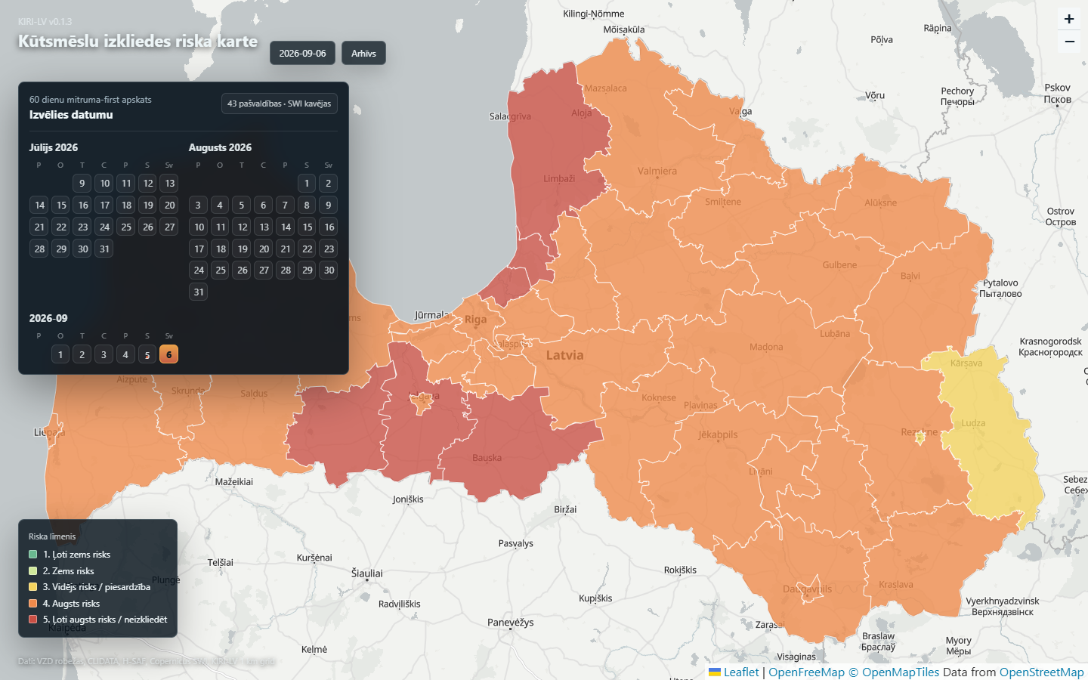
Latvijas pārskata karte
Lietotājs sāk ar vienu saprotamu riska karti un datuma izvēli
Augšā redzams aktīvais datums.
Datuma panelis rāda pēdējo 60 dienu logu.
Leģenda skaidro 1-5 riska līmeņus.
Klikšķis uz pašvaldības atver 1 km grid skatu.
Publiskā saite: https://dboka.github.io/KIRI/
Pilotsaites demonstrācija
7
Notes:
Šajā brīdī sapulcē var atvērt saiti un parādīt dzīvo prototipu.
Es sāku no Latvijas kartes. Te nav sarežģītu slāņu pārslēgu. Mērķis ir, lai lietotājs uzreiz saprot, kur šodien vai izvēlētajā datumā ir augstāks risks.
Datuma izvēlē redzams arī kvalitātes signāls. Ja SWI kavējas, rīks to parāda.
Avoti:
https://dboka.github.io/KIRI/
Lokālais ekrānattēls no GRID_SAGATAVE/frontend, uzņemts 2026-09-07.

Slide 8
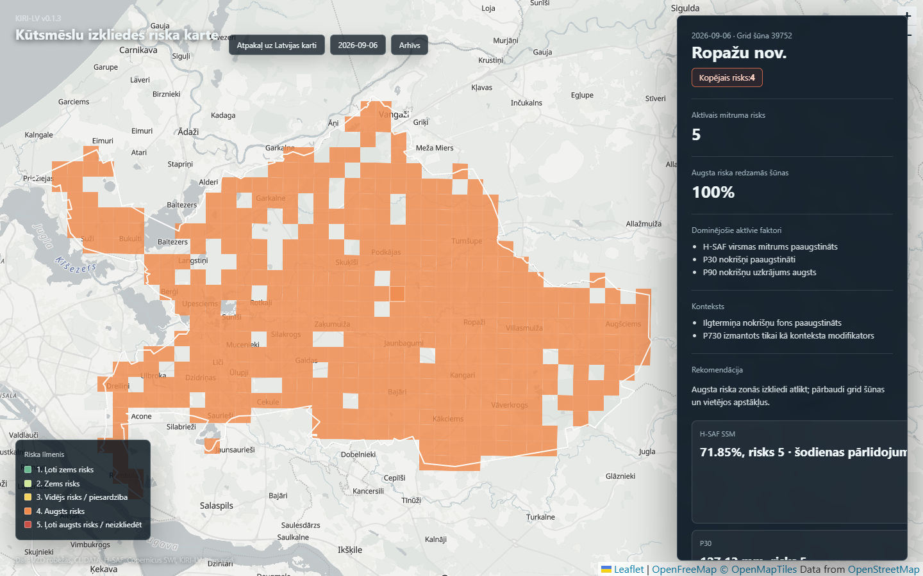
Pašvaldības 1 km grid skats
Klikšķis uz novada parāda, kur novada iekšienē veidojas augstais risks
Ko demonstrēt
Novada panelī redzams kopējais risks un augsta riska šūnu īpatsvars.
Grid šūna atver indikatorus: H-SAF SSM, P30, P90, P730 un SWI, kad tas ir pieejams.
Reason codes rāda, kāpēc teritorija nokļuvusi riska līmenī.
Šis ir svarīgākais pilots: pašvaldība nav tikai viena krāsa, aiz tās ir pārbaudāmas šūnas.
Grid detalizācija
8
Notes:
Šis ir praktiskākais slaids. Te parādu, ka karte nav tikai pašvaldības vidējā vērtība.
Klikšķis uz novada atver grid skatu. Klikšķis uz šūnas parāda konkrētos indikatorus un iemeslus.
Tas palīdz aizstāvēt pieeju: lēmumu var komunicēt pašvaldību līmenī, bet aprēķinu turēt telpiski detalizētu.
Avoti:
Lokālais ekrānattēls no GRID_SAGATAVE/frontend, uzņemts 2026-09-07.

Slide 9
Pašreizējais riska aprēķins
v0.1.3 dod skaidrojamu risku, bet sliekšņi vēl jāvalidē pret vēsturi un stacijām
Indikatori
Kombinācija
Skaidrojums
P30, P90, P730, H-SAF SSM un Copernicus SWI tiek pārvērsti 1-5 riska līmenī.
Konfigurācijā izmantota moisture-first pieeja ar vismaz trīs aktīviem indikatoriem.
Katram riskam līdzi nāk aktīvie iemesli, konteksts un pārliecības līmenis.
Svarīgi sapulcei
Pilotā šobrīd ir tehniski strādājošs aprēķins. ZM, LVĢMC un LBTU sarunā jāvienojas, kā robežvērtības zinātniski nostiprināt Latvijas apstākļiem.
Koda avots: GRID_SAGATAVE/config/normalization_v01.yaml
Riska algoritms
9
Notes:
Šeit necenšos pārdot sliekšņus kā galīgus. Godīgi saku: pilotā ir strādājoša loģika, kas ļauj testēt rezultātu.
Nākamais zinātniskais darbs ir robežvērtības. Tās jānosaka no vēsturiskajiem datiem, stacijām un monitoringa rezultātiem.
Manuprāt, ZM sapulcē tas ir jāpārvērš par darba uzdevumu, nevis par strīdu par vienu konkrētu skaitli.
Avoti:
C:/Users/deniss.boka/MESLI_PROJECT/KIRI/GRID_SAGATAVE/config/normalization_v01.yaml

Slide 10
Kā pierādīt satelītdatu kvalitāti
2.3, 3.1 un 3.2 prasa salīdzinājumu ar novērojumiem un vēsturisko fonu
Stacija pret gridu
Vēsturiskā reference
Robežvērtības
Tuvākā grid šūna vai 3x3 šūnu logs ap staciju.
SSM/SWI salīdzinājums ar augsnes mitrumu un temperatūru.
Kvalitātes pazīmes pie katra datuma.
Sezona un reģions jāņem vērā.
P30/P90/P730 var pārvērst percentilēs.
SWI un H-SAF jāvērtē pret vairāku gadu fonu.
Pārmitra un sasalusi augsne jādefinē atsevišķi.
Juridiskais hard-stop jāglabā atsevišķi no hidroloģiskā riska.
LBTU dati palīdz pārbaudīt N/P zudumu epizodes.
Rezultāts: metodika, kas ir izskaidrojama arī tad, ja dati kavējas vai viens avots uz konkrētu dienu nav pieejams.
Validācija
10
Notes:
Šis ir metodikas slaids. Galvenais teikt: satelītu dati jāvalidē, un pilots jau sagatavo datu struktūru šādai validācijai.
Salīdzinājumam nevajag tikai vienu punktu kartē. Var lietot tuvāko grid šūnu vai 3x3 apkārtni, lai mazinātu ģeolokācijas un mēroga atšķirības.
Robežvērtības pārmitrumam un sasalumam jābalsta datos. Juridiskais aizliegums jānodala no riska indeksa.

Slide 11
Ko tieši parādīt ZM sapulcē
Īsa demonstrācijas secība, ja būs jārunā un jārāda saite
1
Atvērt saiti
https://dboka.github.io/KIRI/
2
Parādīt datumu
60 dienu kalendārs, jaunākais datums un SWI kavēšanās atzīme
3
Klikšķināt uz novada
Pašvaldības risku nomaina 1 km grid detalizācija
4
Klikšķināt uz šūnas
Parādās indikatori, reason codes un rekomendācija
5
Noslēgt ar metodiku
Ko vajag saskaņot, lai pilots kļūst par oficiālu rīku
Demonstrācijas teksts
11
Notes:
Šo var lietot kā tiešo demonstrācijas špikeri.
Es atveru saiti, parādu, ka kartē ir datuma izvēle, tad izvēlos konkrētu pašvaldību un vienu grid šūnu.
Svarīgi nerunāt pārāk ilgi par katru pogu. Galvenais ir parādīt datu ceļu no avotiem līdz lēmuma atbalstam.

Slide 12
Jautājumi, kurus vajag nofiksēt ar ZM
Pēc demonstrācijas vajadzīgs kopīgs metodikas un datu piekļuves rāmis
Kuras robežvērtības ZM vēlas redzēt kā metodiski apstiprināmas pirmajā posmā.
Kā piekļūt un izmantot 10 LVĢMC augsnes mitruma un temperatūras staciju datus validācijai.
Kuri normatīvie hard-stop noteikumi jāievieš kā atsevišķs konfigurējams slānis.
Kāds ir minimālais pilots, ko var demonstrēt nākamajā projekta starpposmā.
Kā sadalīt lomas starp LVĢMC, ZM un LBTU sliekšņu validācijai un N/P riska pārbaudei.
Mans ieteikums sapulces noslēgumam: vienoties par datu validācijas protokolu un robežvērtību darba grupu.
Nākamie lēmumi
12
Notes:
Noslēdzu ar praktiskiem jautājumiem.
Es prasītu nevis vispārīgu atbalstu, bet konkrētu nākamo soli: validācijas protokols, staciju dati un robežvērtību saskaņošana.
Tad pilots iegūst skaidru ceļu no demonstrācijas uz izmantojamu metodiku.

